Slide 1
FORMULACIÓN DEL PROYECTO FLIP TAC TOE “Blue Fox: Crusader Fox”
AUTORES: KENNY CIFUENTES
ISABEL CONDORI
FÉLIX CALLE
JOSÉ DÍAZ
ASIGNATURA: PROYECTO I
PROFESOR: RICARDO VALDIVIA
Notes:
+

Slide 2
PANORAMA GENERAL
A continuación, se entregarán los objetivos del proyecto, una serie de suposiciones y restricciones respecto a la realización de este y se detallará información sobre los documentos a entregar durante el desarrollo del proyecto.

Slide 3
OBJETIVO GENERAL DEL PROYECTO
El objetivo general en este proyecto, será realizar un robot con LEGO MINDSTORM, que sea capaz de competir en el juego llamado “Flip Tac Toe”, en el cual, el robot realiza una corrida contrarreloj contra un oponente en el cual, su objetivo es ir de manera específica a dar vuelta un tarro, en el cual el ganador es el cual consigue dar, con el boceto mirado desde mirada periférica desde arriba conseguir una línea recta o diagonal, además de trabajar en equipo y aprender a reconocer nuestras vulnerabilidades, e fuerzas para trabajar de manera consecuente en cada clase.

Slide 4
OBJETIVOS ESPECÍFICOS
Diseñar robot.
Implementar movimientos.
Revisión detallada al Robot.
Terminación del robot.
Pruebas y Ejecución del Robot.

Slide 5
RESTRICCIONES
Realizar cambios en la planificación del proyecto sin hacer consultas previas al resto del equipo de trabajo.
Extraer las herramientas (físicas) de trabajo fuera del área designada para el desarrollo del proyecto (Laboratorios).
Planificar el desarrollo del proyecto con herramientas que no están al alcance o disponibles para nuestro uso

Slide 6
ENTREGABLES DEL PROYECTO
Durante la realización del proyecto habrá una serie de documentos a entregar con motivo de actualizar la información con respecto a los avances y organización del proyecto, tales como:
-Plan de proyecto.
-bitácoras de seguimiento.
-PowerPoint (en caso de presentaciones).
-codificación e informes varios.

Slide 7
ORGANIZACIÓN DEL PERSONAL Y MEDIOS DE COMUNICACION
Encargados de cada rol:
-Jefe de proyecto: José Diaz.
-Programador: Félix Calle.
-Encargado de informes: José Diaz.
-Diseñador de sistemas robóticos:
Kenny Cifuentes / Isabel Condori.
-Encargado de las bitácoras: José Diaz
-Encargado de la wiki: Félix Calle.
Mecanismos de comunicación:
-SharePoint
-Google Drive
-Redes sociales(WhatsApp)
-Word Online (OneDrive)

Slide 8
PLANIFICACIÓN DEL PROYECTO

Slide 9
-DISEÑAR ROBOT:
NOMBRE | DESCRIPCION | RESPONSABLE | PRODUCTO
Visualizar el mejor modelo a incorporar para el juego Flip-tac-toe | Buscar información y visualizar el mejor modelo para el robot. | -Jose Diaz -Félix Calle -Isabel Condori -Kenny Cifuentes | Diseño Robot “Crusader Fox”
Verificar piezas necesarias | Realizar contabilidad de piezas necesarias para el armado. | -Isabel Condori -Kenny Cifuente | Construcción Robot “Crusader Fox”
Realizar armado del robot | Comenzar a realizar el armado del mismo. | -Isabel Condori -Kenny Cifuentes | Construcción Robot “Crusader Fox”
Verificar estabilidad del robot | Ver cómo está la estabilidad del robot en sí. | -Jose Diaz -Félix Calle -Isabel Condori -Kenny Cifuentes | Robot “Crusader Fox”

Slide 10
-PRUEBAS Y EJECUCIÓN DEL ROBOT
NOMBRE | DESCRIPCION | RESPONSABLE | PRODUCTO
Buscar codificación de los movimientos | Buscar información, codificación de cada movimiento. | -Jose Diaz -Félix Calle | Programación Robot “Crusader Fox”
verificar cada movimiento | Visualizar funcionamiento de cada movimiento. | -Jose Diaz -Félix Calle | Programación Robot “Crusader Fox”
realizar edición de cada movimiento | Realizar cambios o edición de los movimientos. | -Félix Calle | Programación Robot “Crusader Fox”
Programación de los movimientos | Programar todo movimiento del mismo | -Félix Calle | Programación Robot “Crusader Fox”

Slide 11
-REVISION DE ERRORES EN EL ROBOT
NOMBRE | DESCRIPCION | RESPONSABLE | PRODUCTO
Revisión detallada de cada movimiento | Revisión al margen de cada movimiento del robot.(Estabilidad y recorrido). | -Jose Diaz -Félix Calle -Isabel Condori -Kenny Cifuentes | Robot “Crusader Fox”
Revisión de Errores | Realización de una lista de errores a encontrar. | -Jose Diaz -Félix Calle -Isabel Condori -Kenny Cifuentes | Robot “Crusader Fox”
Reparación de errores encontrados | Comenzar a solucionar los errores encontrados en el mismo. | -Jose Diaz -Félix Calle -Isabel Condori -Kenny Cifuentes | Robot “Crusader Fox”
Respaldo | Respaldo en la nube. | -Jose Diaz | Respaldo Robot “Crusader Fox”

Slide 12
-PRUEBAS Y EJECUCION DEL ROBOT
NOMBRE | DESCRIPCION | RESPONSABLE | PRODUCTO
Pruebas de velocidad y estabilidad en el movimiento | Pruebas contra cronometro de la velocidad del robot. | -Jose Diaz -Félix Calle -Isabel Condori -Kenny Cifuentes | Robot “Crusader Fox”
Pruebas de velocidad de estabilidad en rotaciones | Pruebas contra cronometró de la velocidad y la estabilidad del robot. | -Jose Diaz -Félix Calle -Isabel Condori -Kenny Cifuentes | Robot “Crusader Fox”
Pruebas de velocidad en el agarre | Pruebas contra cronometro del agarre del robot. | -Jose Diaz -Félix Calle -Isabel Condori -Kenny Cifuentes | Robot “Crusader Fox”
Pruebas en simulación de competencia de “Flip Tac Toe” | Pruebas contra cronometro en un circuito armado, para la simulación del robot en la competencia. | -Jose Diaz -Félix Calle -Isabel Condori -Kenny Cifuentes | Robot “Crusader Fox”
Respaldo y Finalización del proyecto |  | -Jose Diaz | Finalizacion de Robot “Crusader Fox”

Slide 13
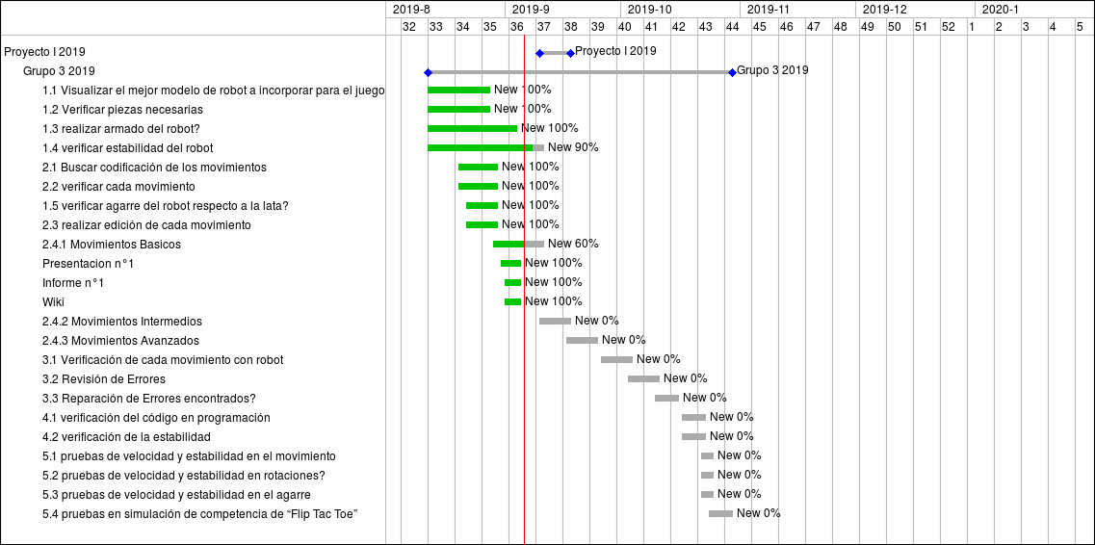
PLANIFICACIÓN DE LA CARTA GANTT (PLANIFICACIÓN INICIAL)

Slide 14
PLANIFICACION DE RIESGOS

Slide 15
RIESGOS | PROBABILIDAD DE OCURRENCIA | NIVEL DE IMPACTO | ACCIÓN REMEDIAL
Atraso en la entrega de documentos asociados al proyecto. | %40 | 2 | Solicitar un plazo extendido a los profesores encargados, con el compromiso de cumplir la nueva fecha.
Atraso en la finalización del proyecto | %30 | 1 | Solicitar extender el plazo de entrega, bajo las condiciones de los profesores.
El personal no cumple con las expectativas en relación al trabajo a realizar. | %30 | 2 | Llevar reunión a cabo sin tener que realizar una sanción grave.
Inconvenientes en el funcionamiento correcto del robot. | %30 | 2 | Consultar al profesor sobre funcionamiento o investigar en internet.
La ausencia de un integrante del equipo de trabajo a una sesión. | %30 | 3 | Repartir las tareas propuestas entre los integrantes presentes en la sesión de trabajo.
Problemas de salud en el personal | %30 | 3 | Asignar las tareas entre los demás integrantes del grupo hasta el regreso del integrante con problemas de salud a la sesiones de trabajo.
Perder toda la información. | %20 | 1 | Comunicar de manera inmediata al profesor, mientras en conjunto se buscan respaldos antiguos.
No tener al alcance la tecnología necesaria para llevar a cabo el proyecto como se desea. | %20 | 1 | Bajar el nivel, ahora utópico, que se desea alcanzar, y adecuarse a la tecnología proporcionada.
Cambios en el personal | %20 | 3 | Reorganización del esquema de trabajo.
Componentes defectuosos | %10 | 2 | Solicitar al profesor cambiar componentes o comprar nuevos
La falta de un computador para trabajar. | %10 | 3 | Solicitar computar a profesor de turno.

Slide 16
TIPO DE RIESGO | INDICADORES POTENCIALES
Organizacional | Descoordinación en las tareas designadas para cada integrante del equipo.
Personas | Mala convivencia y comunicación entre los integrantes del equipo
Herramientas | Impedimento a acceder a lugares o herramientas de trabajo, para realizar el proyecto
Estimación | Incumplir los plazos establecidos para las entregas de documentos correspondientes al proyecto.
Tecnología | Detección de errores en la tecnología disponible, y no poder solucionarlos a corto plazo.

Slide 17
TIPOS DE RIESGOS
Organizacional: Descoordinación en las tareas designadas ´para cada integrantes del equipo.
Personas: Mal convivencia y comunicación entre los integrantes del equipo.
Herramientas: Impedimento a acceder a lugares o herramientas del trabajo, para realizar el proyecto.
Estimación: Incumplir los plazos establecidos para las entregas de documentes correspondientes al proyecto.
Tecnología: Detección de errores en la tecnología disponible, y no poder solucionarlos a corto plazo

Slide 18
PLANIFICACIÓN DE RECURSOS
RECURSOS: COSTOS:
ESTIMACIÓN DE COSTO(TRABAJADORES)
Hardware
-Computador-------------|$250,000
-Celular-----------------------|$100,000
-MicroSD-----------------------|$5,000
Software
-Putty-----------------------|$GRATIS
-OS Windows 10---------|$50,000
-MobaTextEditor----------|GRATIS
-Cuenta MEGA------------|$4,500(mens)
Tiempo de programación: 2 meses
Costo total horas de programación: $5,000,000
Diseñador de sistema robóticos: $2,000,000
Encargado de los informes $1,800,000
Jefe de proyecto: $3,000,000

